Slide 1

XÂY DỰNG MOBILE CLIENT CHO HỆ THỐNG AI
NHẬN DIỆN KHUÔN MẶT
Môn: Các công nghệ phần mềm mới
GVHD: Huỳnh Xuân Phụng
Thành viên:
19110341 - Lê Hải Dương
19110425 - Nguyễn Đại Phát
19110478 - Bùi Văn Tính

Slide 2
Giới thiệu
Thực hiện demo phía server
Thực hiện demo phía client
Nội dung

Slide 3
Giới thiệu

Slide 4
Các công nghệ sử dụng
Front-end: App mobile được viết bằng ngôn ngữ Java, gọi các API từ phía Backend.
Back-end: Tạo model nhận diện khuôn mặt và viết API nhận diện khuôn mặt bằng Python.
Deploy: Sử dụng Docker để build thành image, kéo image về và chạy trên máy chủ EC2, sử dụng domain namecheap ánh xạ tới EC2.

Slide 5
Mô tả Project
Người dùng có thể đăng ký bằng ảnh khuôn mặt của bản thân.
Sau khi người dùng đăng ký thành công, Hệ thống lưu khuôn mặt người dùng.
Mỗi lần người dùng đăng nhập, hệ thống sẽ nhận diện là ai và chuyển người dùng đến trang home. Nếu hệ thống không nhận diện được sẽ báo lỗi và bắt người dùng đăng nhập lại.

Slide 6
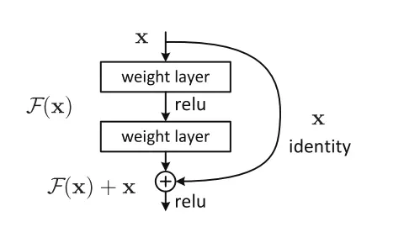
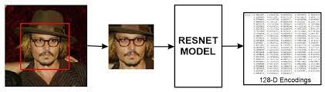
Mô tả Project
Kiến trúc mô hình nhận dạng khuôn mặt: Resnet
Mạng ResNet là một mạng CNN được thiết kế để làm việc với hàng trăm lớp.
Một vấn đề xảy ra khi xây dựng mạng CNN với nhiều lớp chập sẽ xảy ra hiện tượng Vanishing Gradient dẫn tới quá trình học tập không tốt.
encode

Slide 7
Demo phía
Server

Slide 8
Demo phía Client

